Slide 1


Дизайн сетей ЦОД
“Разработка и проектирование миграции 3-Tier сети ЦОД предприятия на архитектуру Leaf-Spine с внедрением технологии VXLAN/EVPN”

Slide 2


Меня хорошо видно&слышно?

Slide 3


Тема: “Разработка и проектирование миграции 3-Tier сети ЦОД предприятия на архитектуру Leaf-Spine с внедрением технологии VXLAN/EVPN”
ЗАЩИТА ПРОЕКТА
Вячеслав Ельников
Ведущий инженер
сетевого администрирования
АО «Лужники»

Slide 4

ПЛАН ЗАЩИТЫ
Цель и задачи проекта
Какие технологии использовались
Что получилось
Выводы
Вопросы и рекомендации

Slide 5

ЦЕЛЬ И ЗАДАЧИ ПРОЕКТА
Цель проекта: Спроектировать переходный период ДЦ 3-Tier в новый ДЦ на архитектуре CLOS с технологией VXLAN/EVPN
1. | Существующую сеть предприятия перевести на новую архитектуру;
2. | Отоброзить в проекте этап перехода;
3. | Получить рабочий стенд для дальнейшего проектирования;
4. | Оценить возможность реализации данного проекта.

Slide 6

КАКИЕ ТЕХНОЛОГИИ
ИСПОЛЬЗОВАЛИСЬ
1. | Eve-ng;
2. | OSPF, iBGP, eBGP, VRF;
3. | VXLAN, EVPN;
4. | Symmetric IRB, Anycast Gateway.

Slide 7
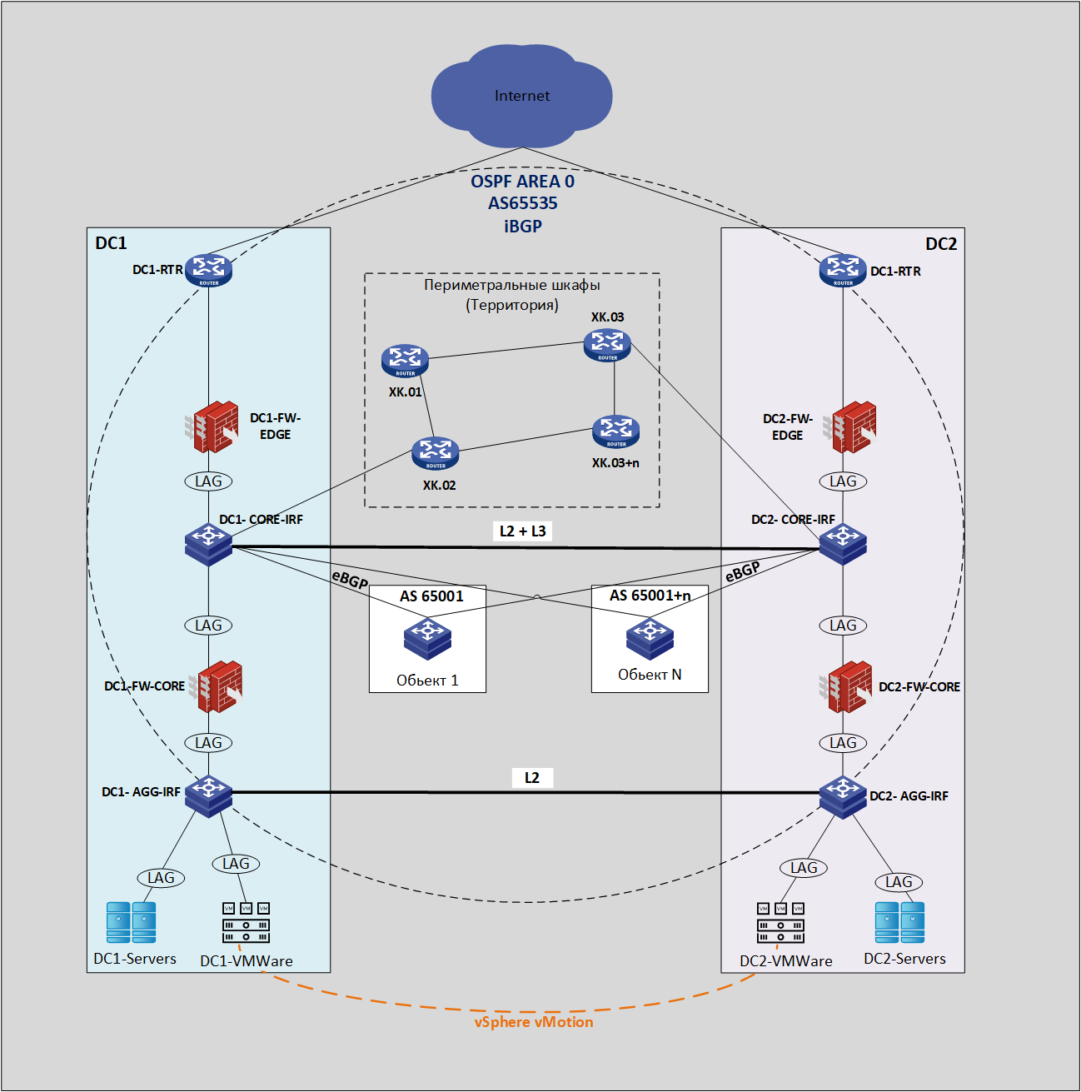
Текущая схема сети предприятия
Два ЦОД размещённых на разных площадках;
ЦОД собраны по 3-Tier и полностью повторяют друг друга;
Всё оборудование собрано в IRF(Стек);
На предприятии кольцами построена сеть безопасности территории подключённая к каждому ЦОД по OSPF;
На предприятии размещаются объекты подключённые по eBGP к каждому ЦОД;
Между ЦОД организована L2 связанность для функционала VMWare vMotion.

Slide 8

ТЕКУЩАЯЯ АРХИТЕКТУРА
В ЦОД располагаются сервера различных инженерных систем и безопасности: СКУД, АСДУ, СОТС, АПС, СОТС и офисные сервера;
На всех объектах и сети территории установлены оконечные устройства инженерных и безопасности систем;
На объектах присутствует офисная сеть которая общается с серверами ЦОД.

Slide 9

ПЕРЕХОДНЫЙ ПЕРИОД
Разобрать ЦОД2;
Собрать из оборудования ЦОД2 VXLAN/EVPN фабрику;
Подключить объекты, территорию и ЦОД1 по eBGP к новому ЦОД;
Подключить ЦОД1 к ЦОД2 L2 линком для переключения систем/сервисов/серверов/vlan. (выбрать нужное);
Обеспечить везде L3 связанность;
Начать миграцию.

Slide 10
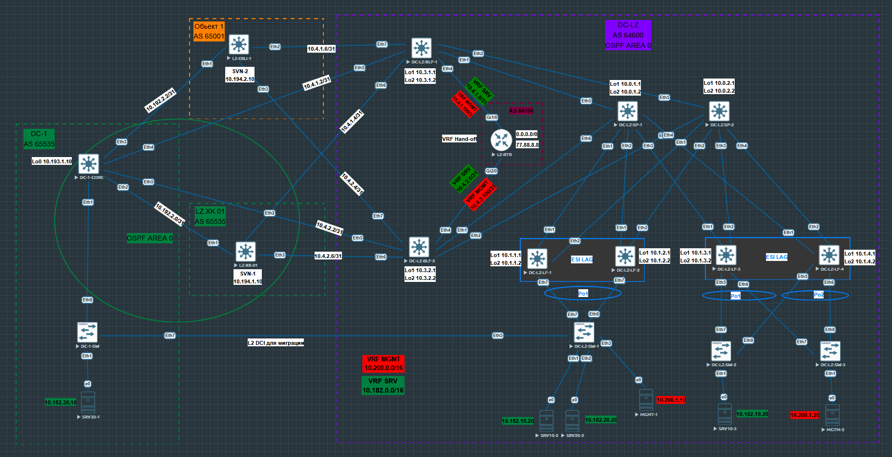
СХЕМА ПЕРЕХОДНОГО ПЕРИОДА

Slide 11

ЧТО ПОЛУЧИЛОСЬ
Настроить VXLAN/EVPN фабрику
Настроить Hand-off с объектами и сетью территории;
Настроить Hand-off с ЦОД1;
Сымитировать миграцию сервисов/систем/vlan и ЦОД1 новую площадку;
Обеспечить L3 связанность внутри VRF;
Обеспечить L3 связанность между VRF.

Slide 12

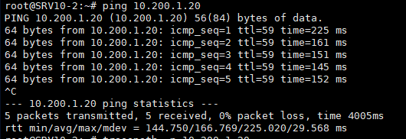
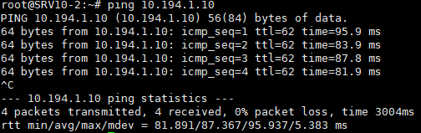
Посмотрим на проверки:
Hand-off между VRF
Hand-off между обьектами

Slide 13
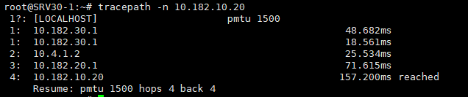

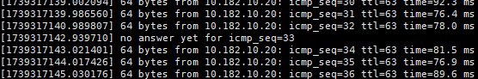

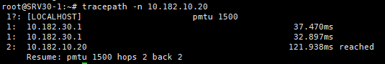
Доступность сервисов из ЦОД1 до нового ЦОД по L3
Переключение сервисов из ЦОД1 в новый ЦОД
Потеряли один пакет
Трассировка внутри VXLAN

Slide 14

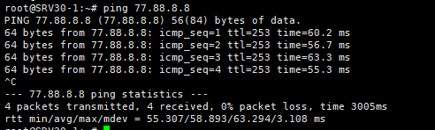
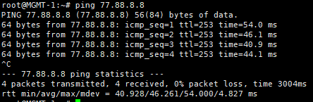
Доступность Internet
VRF SRV
VRF MGMT

Slide 15

ВЫВОДЫ
Настроил VXLAN/EVPN;
Протестировал миграцию из старого ЦОД в новый;
Реализовал функционал Hand-off между VRF и legacy сетями;
Сложность возникла c Hand-off между VRF;
Понял, что надо глубже изучать MPLS и BGP;
Долго проект делал – проблемы со стендом ☺.

Slide 16

Вопросы и рекомендации
+
–
если есть вопросы
если вопросов нет

Slide 17

Спасибо за внимание!

